Slide 1
06장. <A> 태그로
하이퍼링크 설정하기
하이퍼링크 설정
링크의 핵심 상대경로
타겟(Target)을 효과적으로 설정하는 법
위치까지 찾아주는 책갈피 사용하기
그림에 링크 또는 이미지맵 설정하기
모든 종류의 파일 링크하기

Slide 2
<A> 태그로 하이퍼링크 설정하기 – 하이퍼링크 설정
[<a> 태그의 속성]
href
target
name
title

Slide 3
<A> 태그로 하이퍼링크 설정하기 – 하이퍼링크 설정
[사용 예]
<a href="http://www.naver.com">네이버</a>
<a href="photo.jpg"><img src=”photo.gif”></a>
<a href="mailto:happylucy@naver.com">
E-mail</a>
<a href="totoro.mp3">영화 토토로 OST</a>
<a href="totoro.avi">영화 토토로 예고편</a>
<a href="alzip.exe">압축의 최강자 알집</a>
<a href="samp.htm">예제</a>
  <a href="samp/samp.htm">예제</a>
  <a href="../../samp.htm">예제</a>
<a href="#top">위로</a>
  <a href="samp.htm#chap1">예제1</a>

Slide 4
<A> 태그로 하이퍼링크 설정하기 – 하이퍼링크 설정
[하이퍼링크 가능한 파일의 종류]
웹 브라우저 안에서 보이는 파일들
  htm, html, gif, jpg, txt
플러그인 프로그램이 자동 연결되는 파일들
  wav, mid, mp3, asf, avi, swf, wmv
플러그인 프로그램이 자동 연결되지 않아 해당 프로그램을 설치해야만 실행 가능한 파일들
  ra, rm, ram, mov
실행되지 않고 저장되는 파일들
  exe, zip, hwp, doc, xls, ppt, psd

Slide 5
<A> 태그로 하이퍼링크 설정하기 – 하이퍼링크 설정
[<body> 태그의 문자색 관련 속성]
속성
설명
기본 값
text
일반 문자색
black
link
한 번도 방문하지 않은 링크 문자색
blue
vlink
한 번이라도 방문한 링크 문자색
purple
alink
누르는 순간에 변하는 링크 문자색
red

Slide 6
<A> 태그로 하이퍼링크 설정하기 – 절대경로와 상대경로
절대경로
  <a href=”http://www.hanbitbook.co.kr/book_search.htm”>한빛 미디어 도서검색</a>
상대경로
  작업 폴더
    <a href=”samp.htm”>예제</a>
  상위 폴더
    <a href=”../../samp.htm”>예제</a>
  하위 폴더
    <a href=”sample/chap1/samp.htm”>예제</a>

Slide 7
<A> 태그로 하이퍼링크 설정하기 – 대상 창 설정법
[target의 속성]
예약어 4가지
  _blank
  _self
  _top
  _parent
사용자 정의 창 이름
  new, newWin, menu
기본 대상 창 변경
  <base target="_blank">

Slide 8
<A> 태그로 하이퍼링크 설정하기 – 책갈피
[책갈피 설정에 필요한 설정 2가지]
책갈피 설정
  찾아갈 곳에 name을 설정한다.
  <a name="top"></a>
하이퍼링크 설정
  문서내의 특정 위치 또는 다른 문서의 특정 위치로 이동할 수 있게 하이퍼링크 설정한다.
  <a href="#top">위로</a>
  <a href="samp1.htm#chap1">예제1-1</a>

Slide 9
<A> 태그로 하이퍼링크 설정하기 – 이미지맵
이미지맵 기본 문법
  <img src="그림 파일의 전체 경로" usemap="#맵 이름">
  <map name="맵 이름">
  <area shape="맵의 종류" coords="좌 표값" href="링크될 주소" alt=”설명툴 팁”>
  </map>
이미지맵에서 제공하는 맵 종류로는 rect, circle, poly 세가지가 있다.

Slide 10
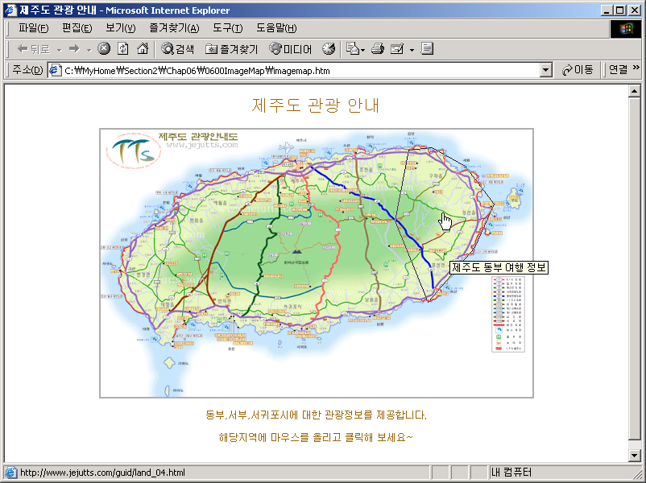
<A> 태그로 하이퍼링크 설정하기 – 이미지맵
[이미지맵 사용 예]
<img src="map.gif" width="540"
height="336" border="0" usemap="#ImageMap1">
<map name="ImageMap1">
<area shape="poly" coords="384, 27, 367, 115, 408, 216, 466, 148, 490, 94, 454, 47, 413, 24" href="http://www.jejutts.com/guid/land_04.html" target="_blank" alt="제주도 동부 여행 정보">
<area shape="circle" coords="103, 158, 77" href="http://www.jejutts.com/guid/land_03.html" target="_blank" alt="제주도 서부 여행 정보">
<area shape="rect" coords="180, 189, 311, 268" href="http://www.jejutts.com/guid/land_02.html" target="_blank" alt="서귀포시 여행 정보">
</map>

